Slide 1

3. Studeni MEĐUNARODNI DAN REZERVATa BIOSFERE
Mia Grgurić, 7. c
OŠ Bijaći
Biološko ekološka grupa

Slide 2
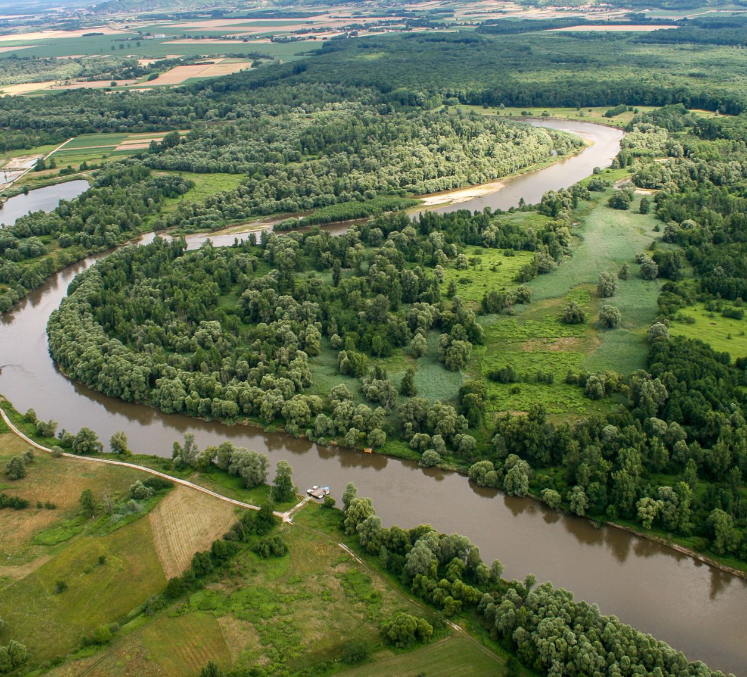
UVOD
Međunarodni dan rezervata biosfere obilježava se 3. studenoga, a taj je datum određen odlukom 41. zasjedanja Generalne konferencije UNESCO-a.
Ovaj dan je važan zato što nas podsjeća koliko je važno čuvati prirodu i održavati ravnotežu u ekosustavima.

Slide 3
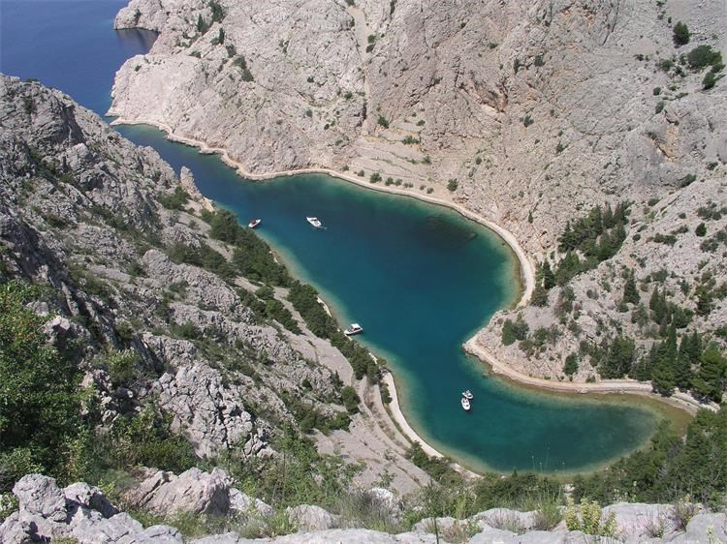
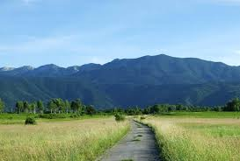
Što su rezervati biosfere?
Rezervati biosfere su područja kopnenih i obalnih ekosustava s bogatom prirodom i biološkom raznolikošću.
U njima se čuva priroda, ali i potiče održivi razvoj i suradnja s lokalnim zajednicama.

Slide 4
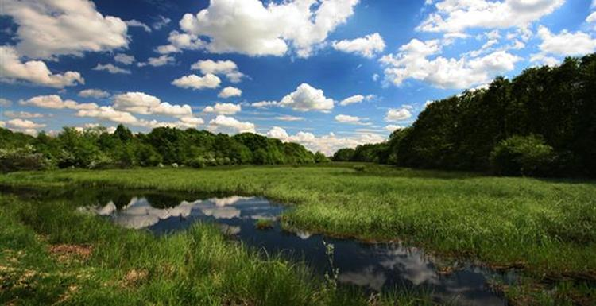
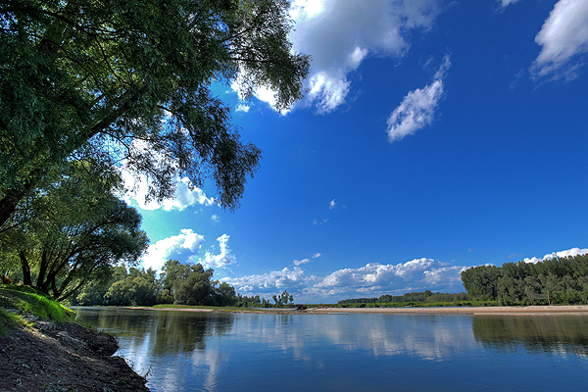
CILJEVI REZERVATA BIOSFERE
Ciljevi su:
- zaštita ugroženih vrsta
- očuvanje ekosustava
- obrazovanje
- ravnoteža između čovjeka i prirode
- istraživanje
- razvoj

Slide 5
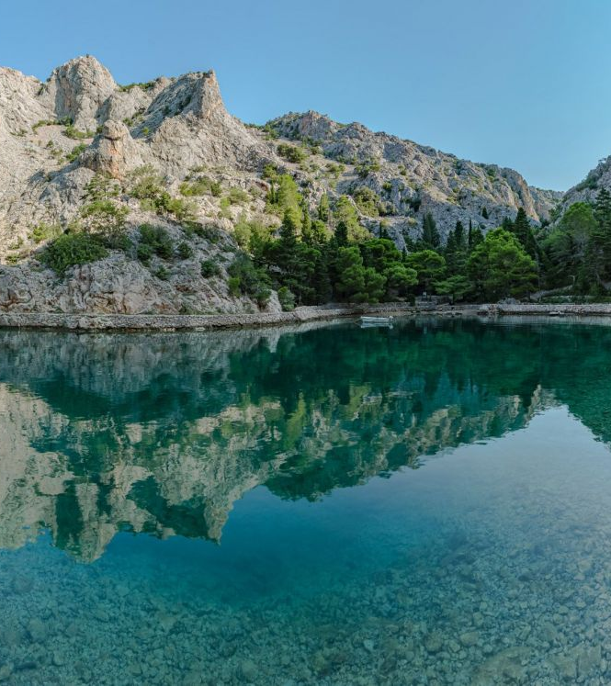
Planina velebit
Planina Velebit je najstariji i najveći zaštićeni rezervat biosfere u Hrvatskoj.
Rezervatom je proglašen je 1978. godine.
S obzirom na svoju veličinu i prirodne vrijednosti Velebit ispunjava sve funkcije rezervata biosfere.
Rezervat obuhvaća cijeli masiv planine.
Zone su jezgra, zaštitna zona i prijelazna zona.

Slide 6
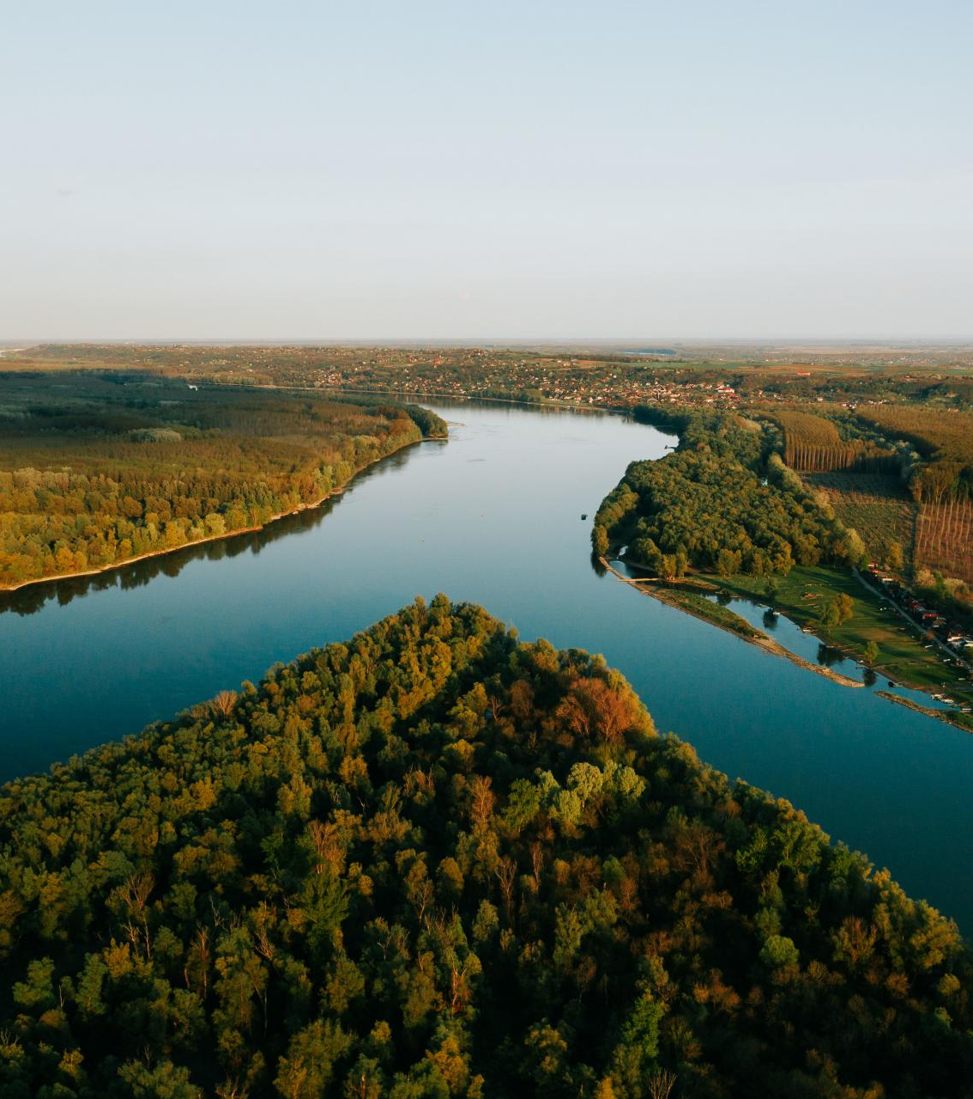
MURA-DRAVA-DUNAV
Rezervat biosfere Mura-Drava-Dunav je prvi u svijetu proglašen rezervat biosfere koji se proteže kroz 5 država.
UNESCO ga je proglasio 2021. godine kao prvi petodržavni rezervat biosfere u svijetu.
Predstavlja najveće zaštićeno riječno područje u Europi koje se proteže na gotovo milijun hektara i 700 kilometara riječnog toka.
Važan je za raznolikost biljnih i životinjskih vrsta.

Slide 7
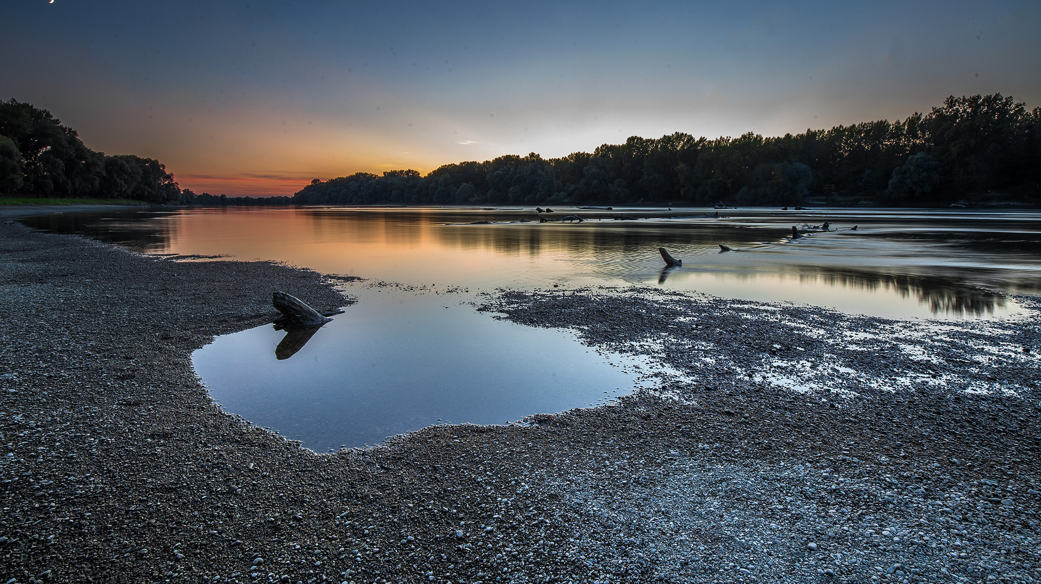
ZANIMLJIVOSTI
Rezervati biosfere štite najbogatije i najosjetljivije ekosustave na planeti, čuvaji ključni dio globalnog biodiverziteta, te služe kao centri za učenje.
Razlikuju se od nacionalnih parkova zato što uključuju ljudske aktivnosti i razvoj.
Svaki rezervat ima tri sloja: strogo zaštićena jezgra, tampon zona i prijelazna zona.
U svijetu postoji 727 rezervata biosfere u 131 zemlji.
U njima živi oko 250 milijuna ljudi.
U Hrvatskoj ih ima 2.

Slide 8
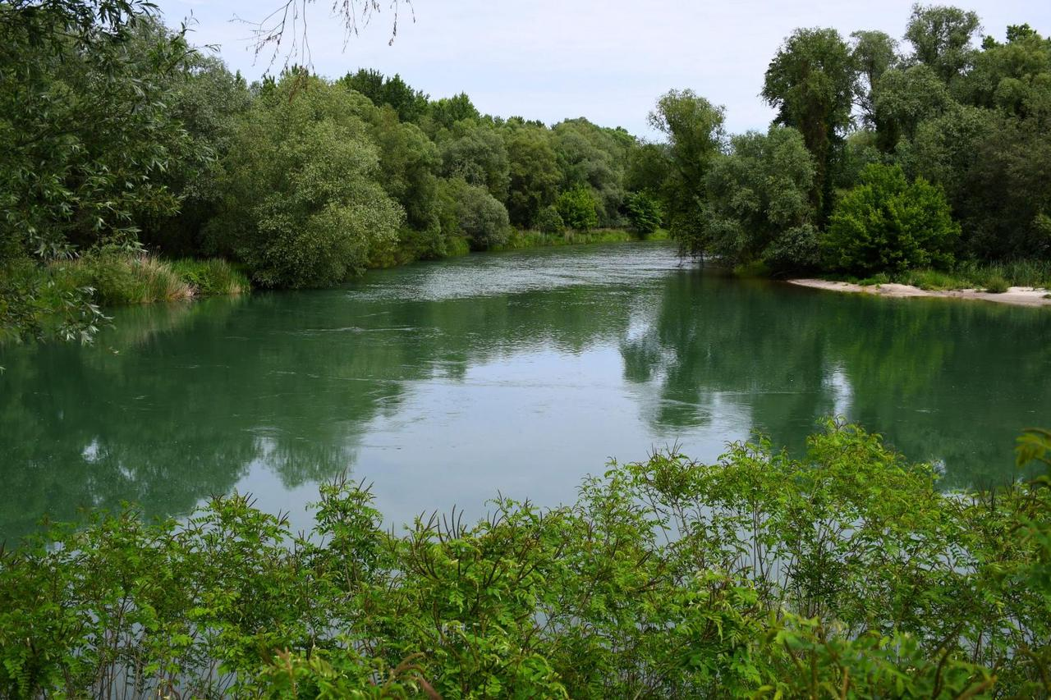
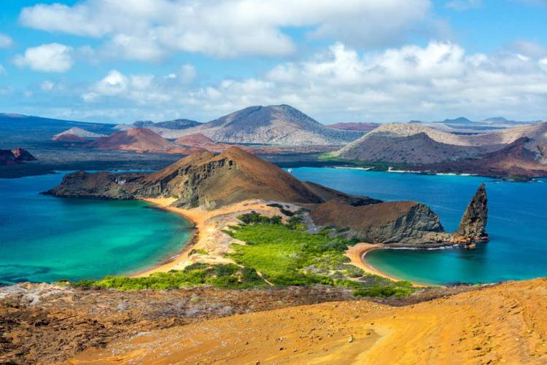
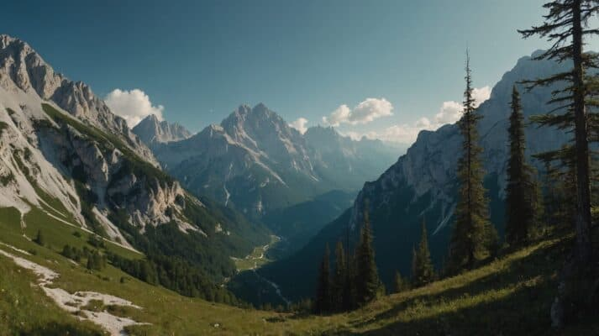
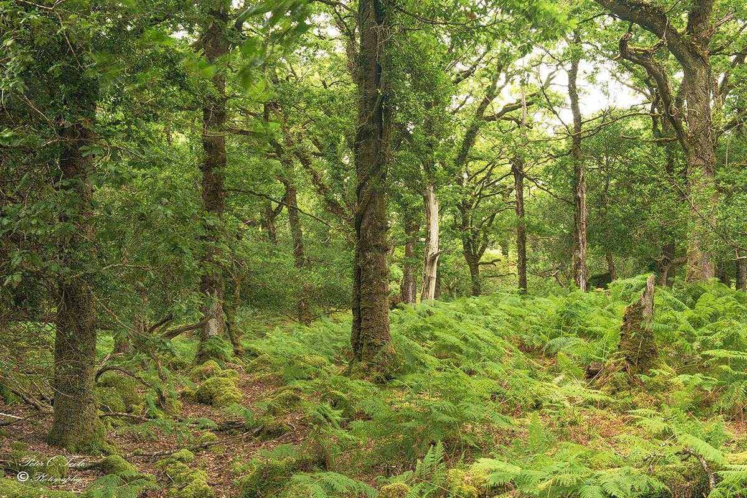
Mura-Drava-Dunav
Galapagosa
Julijske Alpe
Kerry

Slide 9
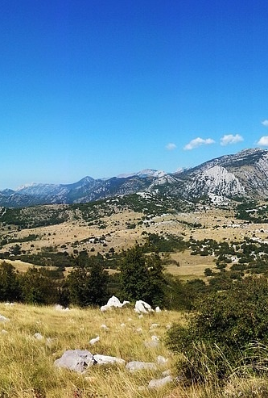
Zaključak
Međunarodni dan rezervata biosfere nas podsjeća da je priroda naš dom.
Najvažnija točka je pronalaženje ravnoteže između očuvanja biološke raznolikosti i održivog razvoja ljudske zajednice.
Rezervati biosfere su dokaz da je suživot čovjeka i prirode nužan za zajednički dobrobit i stvaranje bolje budućnosti.

